Slide 1
(1-6): جمع الأعداد الكلية والعشرية وطرحها - الحصة الثانية إعداد المعلمة: أ. نوره راشد
رئيسة قسم الرياضيات : هنادي العمران
مديرة المدرسة : أ / ليلى حسين اكبر

Slide 2
علينا انقاذ المهرج بالإجابة على الأسئلة التالية :
578 – 232 =
609 – 352 =
1215 – 1003 =
كم يزيد تعبر عن عملية ..........
ما الفرق تعبر عن عملية ...........

Slide 3
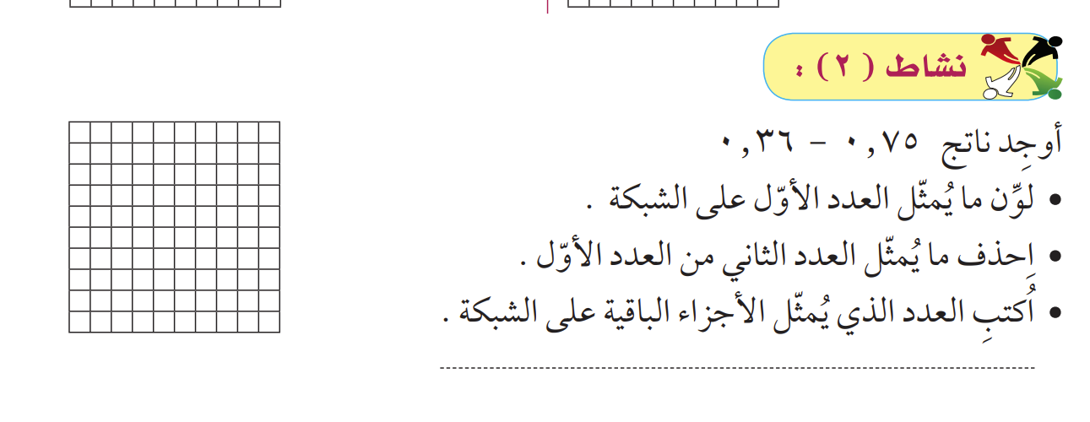
صفحة 38
×
×
×
×
×
×
×
×
×
×
×
×
×
×
×
×
×
×
×
×
×
×
×
×
×
×
×
×
×
×
×
×
×
×
×
×
0,39

Slide 4
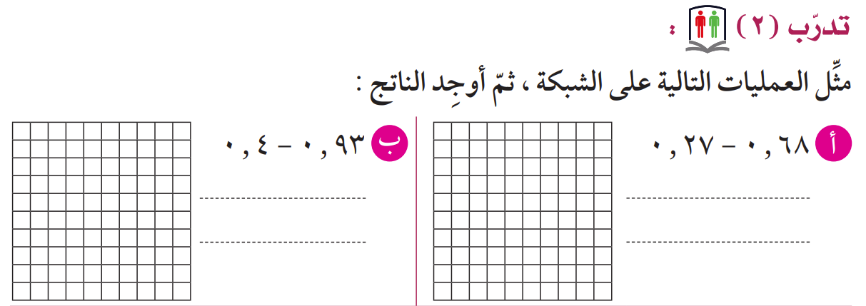
صفحة 39
0
0,53
0,41

Slide 5
فاصل تعليمي

Slide 6
أيهما أفضل ؟

Slide 7
أيهما أفضل ؟

Slide 8
أيهما أفضل ؟

Slide 9
أيهما أفضل ؟

Slide 10
هيا نساعد نحول في جمع العسل

Slide 11
أوجدي ناتج ما يلي:
2,0

Slide 12
أوجدي ناتج ما يلي:
46,906

Slide 13
أوجدي ناتج ما يلي:
26,462

Slide 14
أوجدي ناتج ما يلي:
7,008

Slide 15
أوجدي ناتج ما يلي:
10,01

Slide 16
أوجدي ناتج ما يلي:
6,75

Slide 17
كم أنتم رائعات
يا طالباتي

Slide 18
التقييم المختصر
ظللي (أ) إذا كانت العبارة صحيحة، و (ب) إذا كانت خاطئة:

Slide 19
ماذا تعلمنا اليوم ؟

